Slide 1
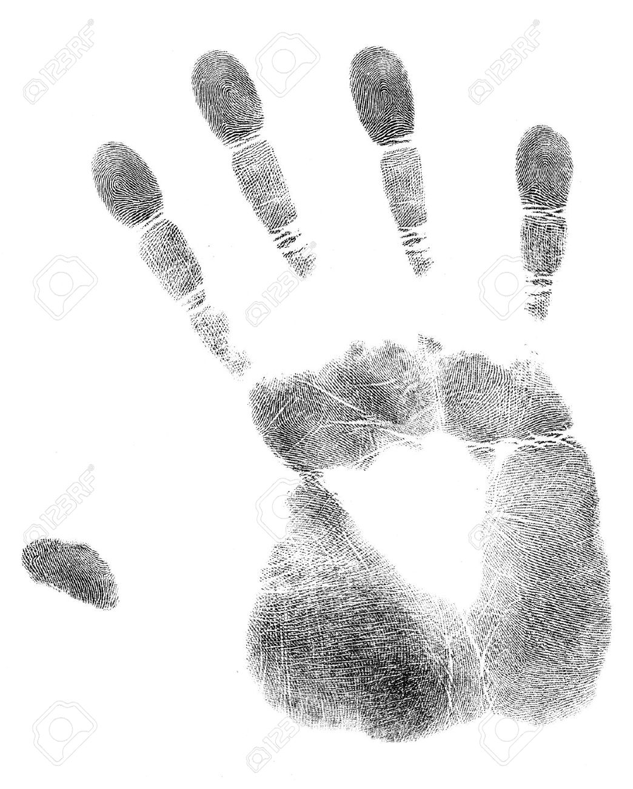
Особливості фотографування слідів рук

Slide 2
План лекціЇ
Поняття, об’єкти дослідницької криміналістичної фотографії
Загальні відомості про сліди рук
Загальні правила фотографування слідів рук
Фотографування поверхневих слідів папіллярних візерунків
Фотографування об'ємних слідів рук

Slide 3
Поняття, об’єкти дослідницької криміналістичної фотографії
Криміналістична фотографія – це галузь криміналістичної техніки, що являє собою систему наукових положень, технічних засобів і методів фотографічного виявлення, фіксації і дослідження джерел доказової інформації в правоохоронній діяльності.
Судово-оперативна фотографія застосовується оперативним працівником, слідчим і судом для фіксації матеріальних слідів що на місці вчиненого злочину, ознак зовнішності злочинця, фіксації ходу слідчих дій, оперативних заходів і їхніх результатів.

Slide 4
Судово-дослідницька фотографія застосовується при проведенні криміналістичних досліджень, судових експертиз за кримінальними та цивільними провадженнями.
Об’єктами судово-дослідницької фотографії є форма, розмір, ознаки і властивості речових доказів, що піддаються експертному дослідженню, наприклад, мікросліди на кулі, ознаки почерку, штрихи попередньої підготовки при дослідженні підробленого підпису, відбитків печатки; порошинки, волокна, витравлені і згаслі тексти в документах і т.п. Дослідницька фотозйомка, як правило, проводиться фотокамерою, з’єднаної зі спеціальним приладом: мікроскопом, спектрографом, фотометром, електронно-оптичним перетворювачем (ЕОП) тощо.

Slide 5
3. Загальні правила фотографування об’єктів :
Істотні ознаки об'єкта на знімку виділяють різними способами (вибір масштабу зображення, розміщення важливих ознак у центрі знімка).
Об'єкти при зйомці розташовують у їх звичайному положенні (пляшки, графини - вертикально, замки - дужкою нагору). Одяг надівається на манекен.
При фіксуванні загального виду, об'єкт фотографують із тієї сторони, на якій найбільше ознак, що індивідуалізують його.
Складні об'єкти, що складаються з декількох відокремлюваних деталей, фотографують у зібраному вигляді. Підривні пристрої, замки – фотографують у рентгенівських або УФ-променях.

Slide 6
5. При надходженні на дослідження великої кількості
об'єктів їх фотографують окремо по однорідних групах (кулі, гільзи, зброя).
6. Якщо фіксується загальний вигляд об'єкта, а потім його частина, то на фотографії загального виду цю частину позначають стрілкою з нанесеним масштабом або на зображенні загального виду ділянку позначають червоним барвником.
7. Фотографування всіх реквізитів і криміналістичних ознак роблять за правилами масштабної фотозйомки.
8. Об’єкт повинен займати 70% загальної площі фотозніка.

Slide 7
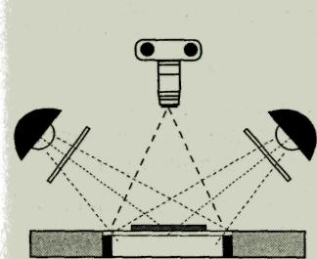
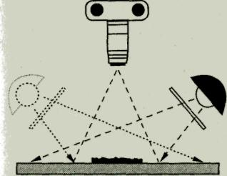
Види освітлення при фотозйомці загального виду об’єктів :
Спрямоване освітлення створює на об'єкті контрастний світлотіньовий малюнок, підкреслює його об'ємність, сприяє виявленню фактури поверхні.
Мал.1. Рівномірне освітлення
Мал.2. Основне спрямоване світло

Slide 8
Моделююче світло призначене для виявлення особливостей об'єкта на окремих його ділянках.
Контрове світло служить для виявлення форми предмета, його контуру.
Фонове світло висвітлює поверхню (фон), над якою розташований об'єкт.

Slide 9
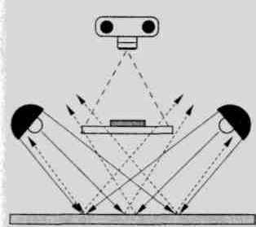
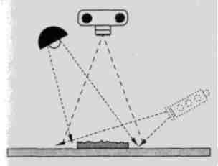
Мал. 3. Фонове освітлення
Мал. 4. Направлене та розсіяне світло

Slide 10
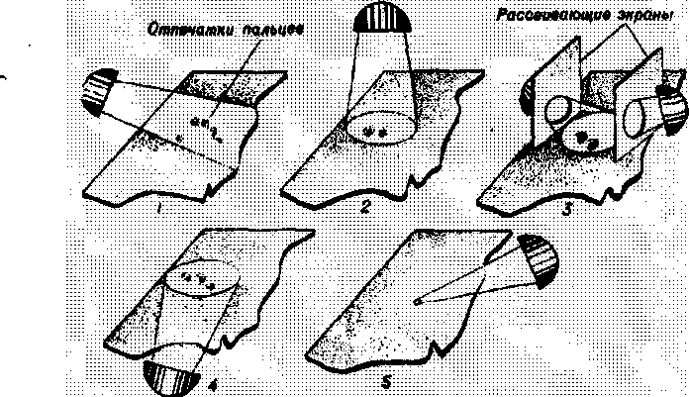
Види освітлення при фотозйомці слідів рук:
1—косонаправлене; 2 – вертикальне; 3 – розсіяне; 4 – спрямоване для зйомки „напросвіт”; 5 – точечне

Slide 11
2. Загальні відомості про сліди рук
Дактилоскопія – це розділ трасології, що вивчає властивості й будову папілярних узорів. Слово «дактилоскопія» походить від грець. Слів daktylos (палець) і skopeo (спостерігаю, дивлюсь).
Дактилоскопія – це розділ криміналістики, який вивчає будову шкірних узорів внутрішніх (долонних) поверхонь рук для ідентифікації особи, кримінальної реєстрації і розшуку правопорушника.
При дактилоскопічних дослідженнях об'єктами фотографування є самі сліди рук, виявлені на різних предметах - слідоносіях, а також їх копії на спеціальних дактилокартах та зліпках.

Slide 12
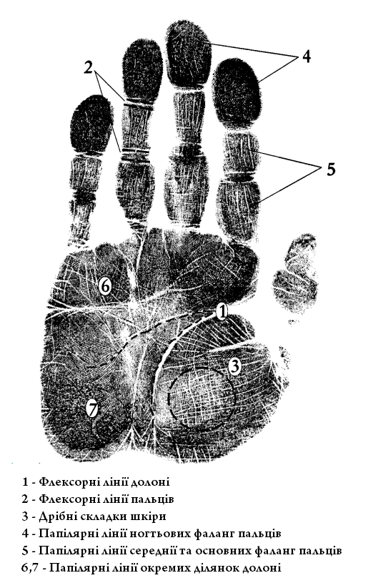
Елементи поверхні шкіри на долонній поверхні руки

Slide 13
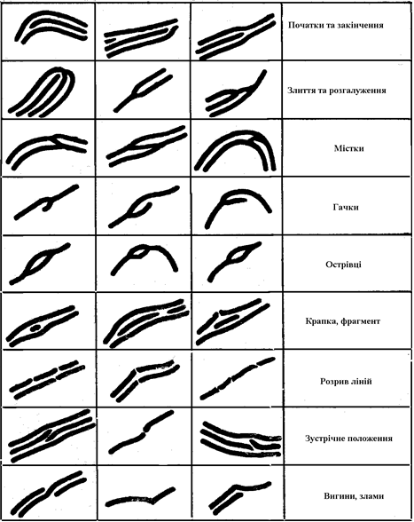
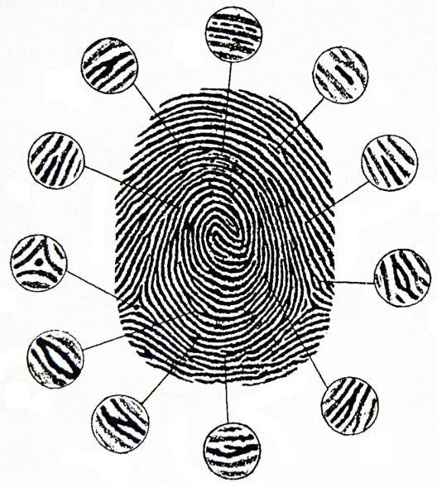
Кожна папілярна лінія має свої особливості будови (перериви, роздвоєння, потовщення, точки тощо), їх розташування і форма – окремі ознаки папілярних узорів.

Slide 14
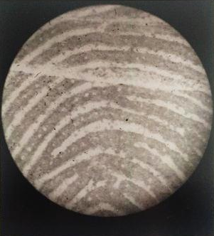
Збільшене зображення фрагменту папілярних ліній для проведення пороеджиоскопічного дослідження

Slide 15
Правила фотографування слідів рук :
папілярні лінії на фотознімку повинні бути темними, а міжпапілярні – світлими;
при фотозйомці необхідно виключити можливість дзеркального відображення сліду;
слід повинен повністю розміщуватися у кадрі, тобто під час фотозйомки або в процесі позитивного друку не допускається обрізування частин зображення сліду;
зображення сліду розташовується симетрично краям кадру, більша сторона сліду розташовується вздовж більшої сторони кадру.

Slide 16
При фотографуванні слідів рук як правило використовуються наступні варіанти масштабів зображення:
1:1 – загальний вид для діагностичного дослідження й криміналістичного обліку;
3:1 або 4:1 – з метою ідентифікації;
15:1 або 20:1 – зображення слідів папілярних візерунків для поро-еджеоскопічних досліджень.

Slide 17
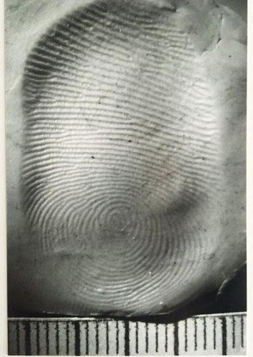
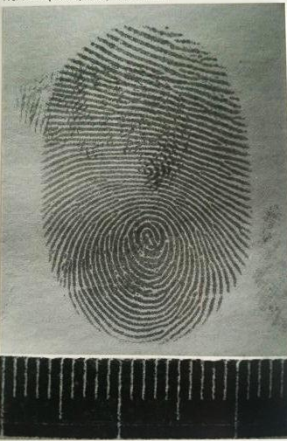
СЛІДИ ПАЛЬЦІВ РУК
ОБ’ЄМНІ (РЕЛЬЄФНІ)
ПОВЕРХНЕВІ
(видимі, слабо видимі, невидимі)
Мал. 1
Мал. 2

Slide 18
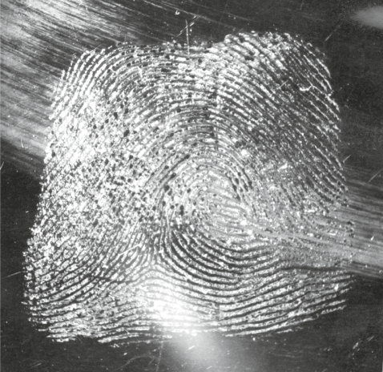
Питання 4:Фотографування поверхневих слідів папілярних візерунків
Фотографування слідів рук на прозорих матеріалах:
Темнопольне освітлення
Однобічне освітлення

Slide 19
Отримання темнопольного освітлення за допомогою конденсора темного поля.
Конденсор темного поля призначений для посилення малоконтрастних слідів на плоских прозорих предметах.
Його оптична система складається:
джерела світла;
матового скла;
діафрагми;
конденсорної лінзи;
центральної непрозорої діафрагми;
об'єктива фотокамери.

Slide 20
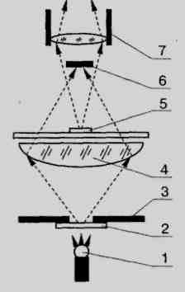
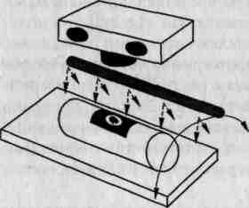
Конденсор темного поля(мал.1):
1)джерело світла;
2) матове скло
3) діафрагма;
4) конденсорна лампа;
5) обсяг фотозйомки;
6) центральна діафрагма;
7) об'єктив
Мал. 1
Мал. 2. Фотозйомка по методу блукаючого відблиску

Slide 21
Фотографування слідів папілярних візерунків на дзеркалі
Для одержання зображення, придатного для дослідження, проводять одним з наступних способів:
перекопіюють сліди на дактилоплівку й проводять фотозйомку вищезазначеними способами;
видаляють дзеркальний шар і фотографують сліди в минаючому світлі;
проводять фотозйомку у відбитих ультрафіолетових променях на несенсибілізовані фотоматеріали, при цьому до об'єктиву прикріплюють світлофільтр, що пропускає промені з довжиною хвилі менш 365 нм. Тому що ці промені поглинаються силікатним склом. Видимого зображення на негативі не буде.

Slide 22
Питання 5: Фотографування об'ємних слідів рук
Деталі рельєфу об'ємних слідів з більше складним візерунком виявляють за допомогою двох джерел світла, розташованих із двох взаємно перпендикулярних сторін об'єкта. Зображення на фотоматеріалі експонується при роздільному спрямуванні кожного з джерел світла.
Фотографування об'ємних слідів на напівпрозорі для світла матеріали (стеарин і т.д.) представляє більш складний процес.
Мал. 3. Фотозйомка об'ємних слідів рук

Slide 23
Розміщення об'єктів при фотографуванні слідів рук.
Об'ємні сліди на легкоплавких речовинах – вершковому маслі, пластиліні тощо – освітлюють тільки через теплопоглинальний фільтр, що являє собою скляний посуд з паралельними стінками, які заливаються водою. Освітлювач включають тільки при фокусуванні й зйомці, одночасно прохолоджуючи предмет зі слідом, вентилятором. Попередньо всі операції зі слідом відпрацьовують на моделях слідів, утворених на аналогічних поверхнях.
Плоскі прозорі предмети зі слідами рук залежно від способу фотографування розміщаються на столах конденсора темного поля, великого або малого макростолів, на предметному столі нижнього кронштейна установки «Уларус» або закріплюються за допомогою лабораторних штативів. При фотографуванні слідів на целофані об'єкт поміщують на скляну пластинку із чистими поверхнями, які аналогічним образом фіксують перед фотокамерою.

Slide 24
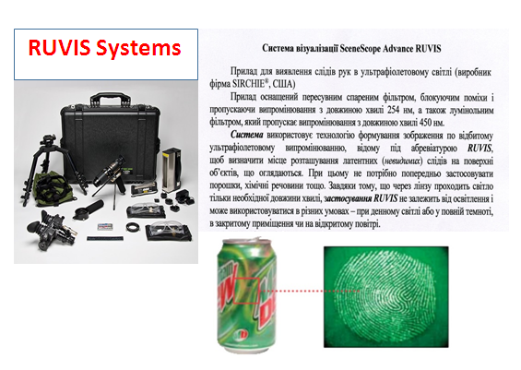

Slide 25
Дякую за увагу!

